Slide 1
Automatizētā eksporta sistēma
Lietotāju apmācība
2023. gads

Slide 2
Saturs
Ievads
Izmaiņas
Pieslēgšanās
Atzīmes EDS
Eksporta deklarācijas sagatavošana
Darbs ar dokumentiem
Izveidot muitas dokumentu
Pamatnostādnes
Iesaistītās puses
Preču krava
Preces
Eksporta deklarācijas pārbaude un iesniegšana
Deklarāciju statusi
Pēcmuitošana
Izvešana
Atkāpšanās režīms

Slide 3
Ievads
Jaunas prasības atbilstoši Savienības Muitas kodeksam (SMK)
Jauna arhitektūra, kuras būtiskākie ieguvumi - lietojamība un darbības nepārtrauktība
Eksporta muitas deklarāciju iespējams aizpildīt arī no mobilajām viedierīcēm

Slide 4
Izmaiņas
EKS (līdz šim) |  | AES (turpmāk)
Deklarācijas kods
EX EU CO |  | EX EU CO
Deklarāciju tipi
A – parasta deklarācija (standarta deklarācija) B – vienkāršota deklarācija (bez atļaujas, neregulāra izmantošana, nepilnā deklarācija) C – vienkāršota deklarācija (ar atļauju, regulāra izmantošana) X – papildu deklarācija (vienkāršotai deklarācijai bez atļaujas) Y – papildu deklarācija (vienkāršotai deklarācijai ar atļauju) | A – parasta deklarācija (standarta deklarācija) B – vienkāršota deklarācija (bez atļaujas, neregulāra izmantošana, nepilnā deklarācija) C – vienkāršota deklarācija (ar atļauju, regulāra izmantošana) X – papildu deklarācija (vienkāršotai deklarācijai bez atļaujas) Y – papildu deklarācija (vienkāršotai deklarācijai ar atļauju) Z – ieraksts deklarētāja reģistros (atļauja)
Muitas iestādes
Eksporta muitas iestāde (EMI) Izvešanas muitas iestāde (IMI) |  | Eksporta muitas iestāde (EMI) Uzrādīšanas muitas iestāde (UMI) – centralizētā muitošana (2025.gads) Izvešanas muitas iestāde (IMI)
Deklarācijas līmeņi
Deklarācijas līmenis Preču līmenis |  | Deklarācijas līmenis Preču kravas līmenis Preču līmenis
Datu lauki
Deklarācijas līmenis – Iesaistītās puses: Deklarētājs Nosūtītājs Saņēmējs |  | Deklarācijas līmenis – Iesaistītās puses: Deklarētājs Kontaktpersona Eksportētājs Pārstāvis
 |  | Preču kravas līmenis: Pārvadātājs Nosūtītājs Saņēmējs
Eksporta turpinājums ar tranzītu – 2024.gads

Slide 5
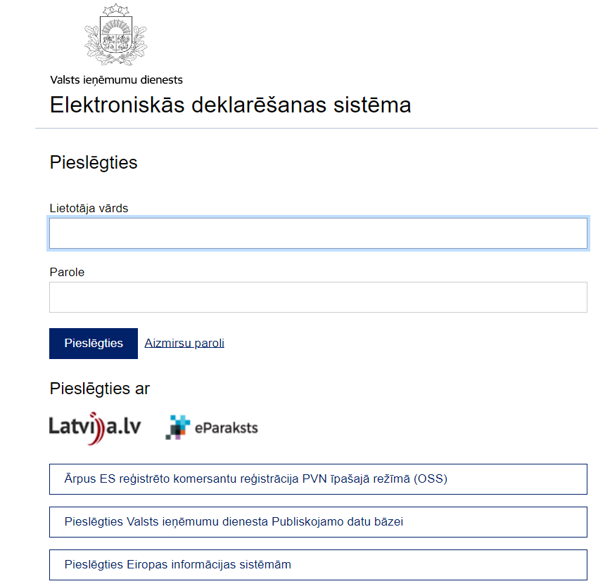
Pieslēgšanās EDS
Pieslēgties EDS var, izmantojot vienu no veidiem:
lietotāja vārdu un paroli
autentifikāciju, izmantojot www.latvija.lv
e-parakstu
Esošajiem lietotājiem saglabāsies līdzšinējās piekļuves tiesības, ja tiks veiktas attiecīgas atzīmes EDS
https://eds.vid.gov.lv/login/

Slide 6
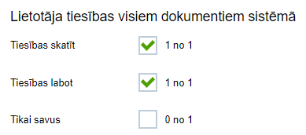
Pieslēgšanās EDS atzīmes
EDS sadaļā “Iestatījumi”:
izvēlas sadaļu “Lietotāji un to tiesības”
uzklikšķina uz lietotāja vārda un uzvārda ailes
uz izvēlētās sistēmas ieraksta “Eksporta kontroles sistēma (EKS)” un nospiež pogu “Rediģēt tiesības veikt darbības ar dokumentiem”
atzīmē “Tiesības skatīt” un “Tiesības labot”
Ja nav atzīmes “tikai savus”, lietotājs var redzēt visas uzņēmuma deklarācijas
Ja ir atzīme “tikai savus”, lietotājs redzēs tikai savas veidotās deklarācija
https://eds.vid.gov.lv/login/

Slide 7
Pieslēgšanās EMDAS
Lietotājam tiek attēlotas tikai tās sistēmas, kurām ir piešķirtas lietotājtiesības

Slide 8
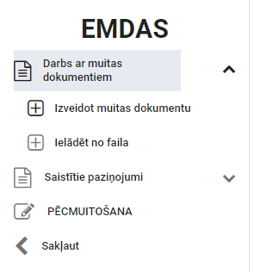
Pieslēgšanās EMDAS. Darbs ar muitas dokumentiem
Šķirklis «Darbs ar muitas dokumentiem»
Izveidot muitas dokumentu –
muitas deklarācijas dati tiek savadīti atbilstoši pavaddokumentiem (bez iepriekšējas sagataves)
Ielādēt no faila –
muitas deklarācijas dati ir saglabāti XML failā

Slide 9
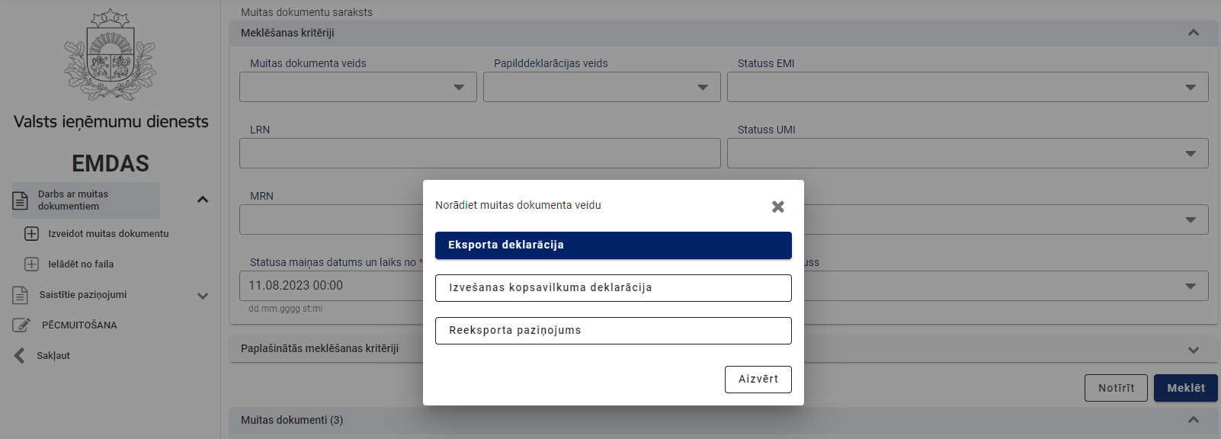
Eksporta deklarācija

Slide 10
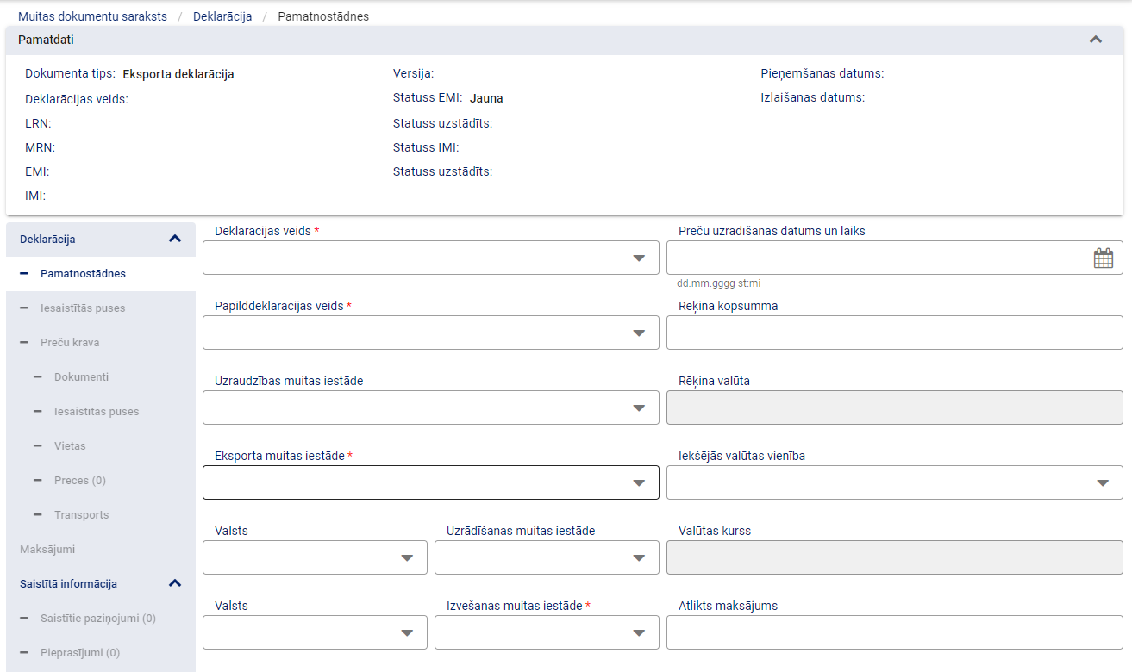
Eksporta deklarācija Pamatnostādnes (1. līmenis)
Pamatnostādnēs norāda deklarācijas vispārīgo informāciju, izvēloties atbilstošo vērtību no klasifikatora
Pāriet uz nākamo sadaļu var tikai tad, kad norādīti visi nepieciešamie dati

Slide 11
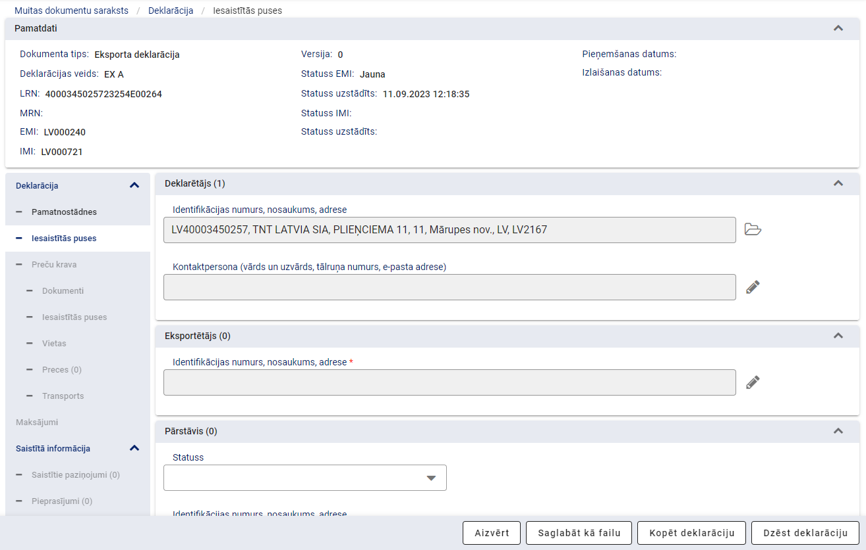
Eksporta deklarācija Iesaistītās puses (1. līmenis)
Deklarētāja dati aizpildās automātiski ar datiem no deklarācijas iesniedzēja
Kontaktpersona – norāda, ja nepieciešams, lai deklarācijas dati būtu pieejami kādai citai personai
Eksportētājs – persona, kurai ir tiesības veikt un kura veic preču izvešanu
Pārstāvis – dati tiek aizpildīti, ja pārstāvis ir cita persona nevis deklarētājs vai eksportētājs

Slide 12
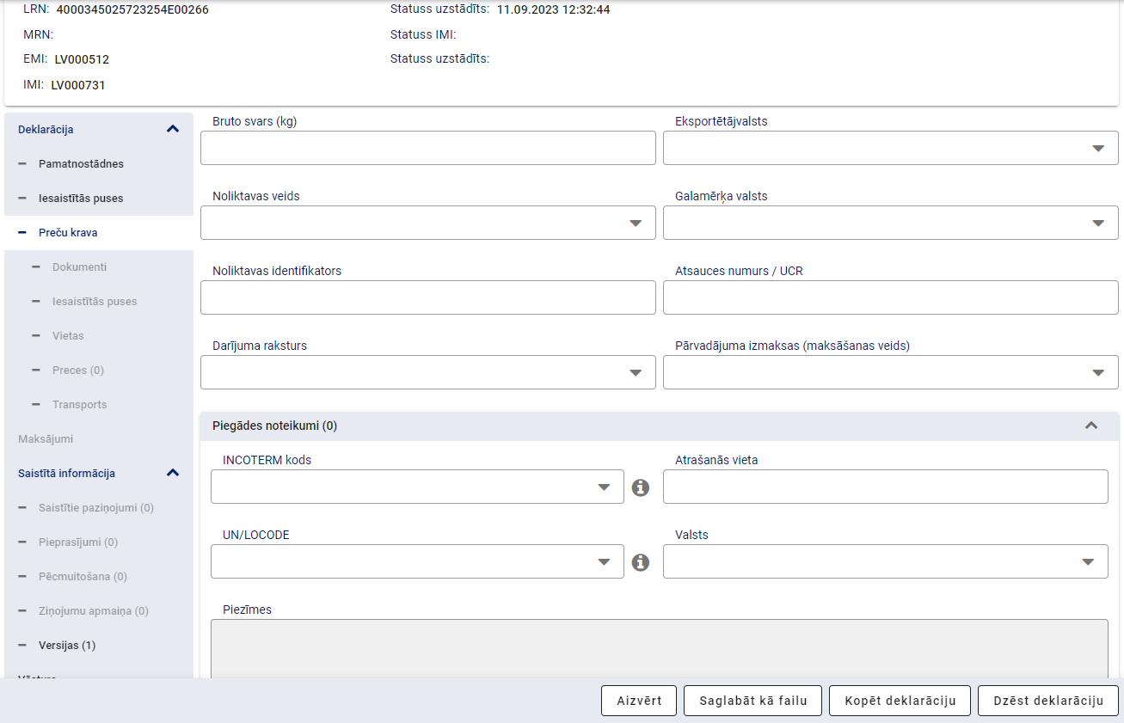
Eksporta deklarācija Preču krava (2. līmenis)
Dati par precēm tiek aizpildīti atbilstoši informācijai, kas norādīta pievienotajos pavaddokumentos (rēķins, pārvadājuma līgums u.c.)
No klasifikatoriem izvēlas atbilstošo vērtību

Slide 13
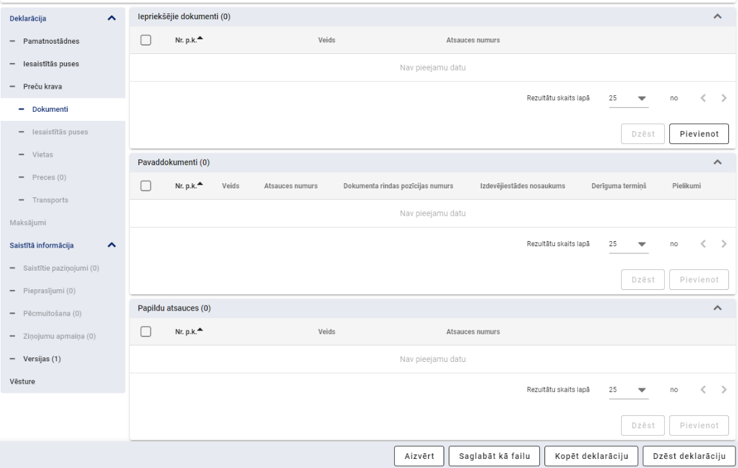
Eksporta deklarācija Preču krava. Dokumenti (2. līmenis)
Tiek pievienoti visi pavaddokumenti, pamatojoties uz kuriem tiek veikta procedūras formēšana (rēķins, pārvadājuma līgums u.c.)
Visi papildu pievienojamie dokumenti, kas attiecas uz konkrēto preču muitošanu, ir norādīti TARIC datu bāzē (atļaujas, licences, sertifikāti u.c.) pie attiecīgā preču koda un tā apraksta

Slide 14
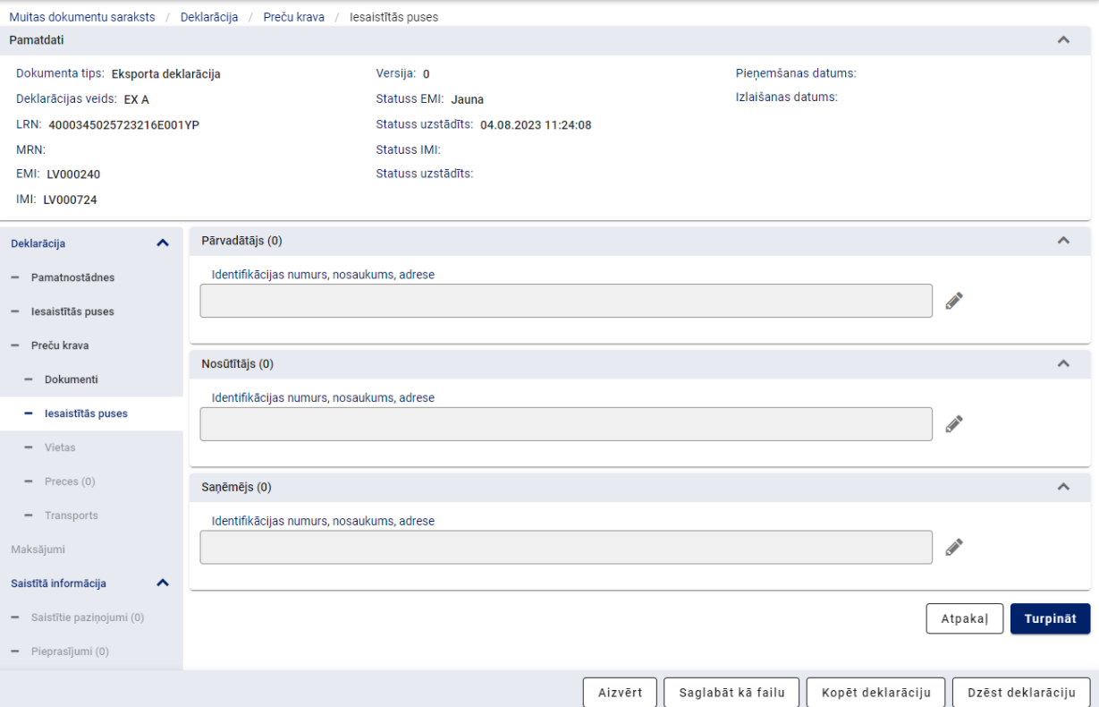
Eksporta deklarācija Pārvadātājs (2. līmenis)
Dati par pārvadātāju tiek aizpildīti atbilstoši informācijai, kas norādīta pārvadājuma līgumā
Dati par nosūtītāju tiek aizpildīti atbilstoši rēķinā norādītajai (Invoice) informācijai. Ja nosūtītājs ir tā pati persona, kas eksportētājs, tad datus var neaizpildīt
Dati par saņēmēju tiek aizpildīti atbilstoši rēķinā norādītajai (Invoice) informācijai

Slide 15
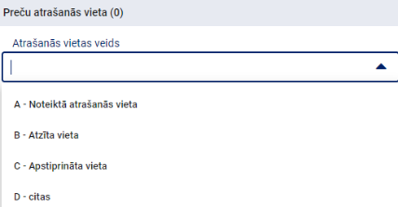
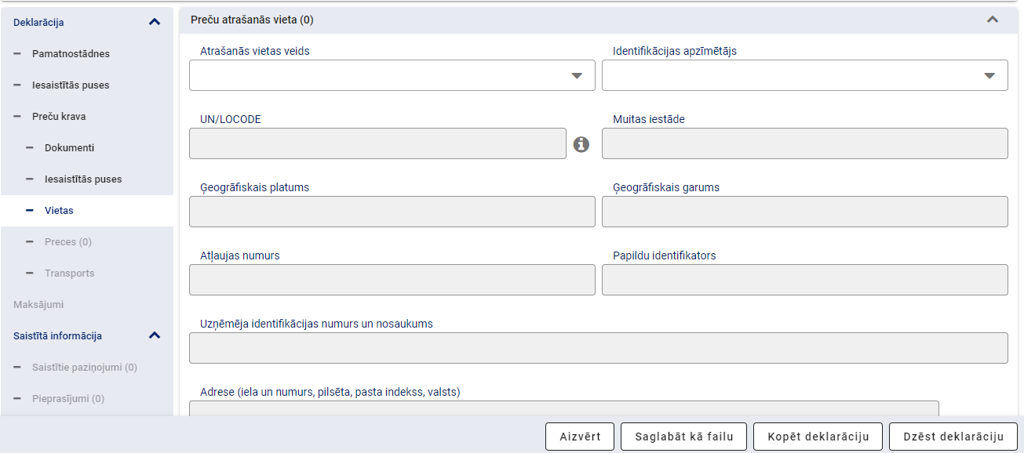
Eksporta deklarācija Preču krava. Preču atrašanās vieta (2. līmenis)
A | Noteiktā atrašanās vieta | MKP
B | Atzītā vieta | Noliktavas, BZ, citas atļaujas
C | Apstiprinātā vieta | Komersanta vieta
D | Cits | Cits (brīva adrese)
Aizpilda no klasifikatora, izvēloties atbilstošo vērtību

Slide 16
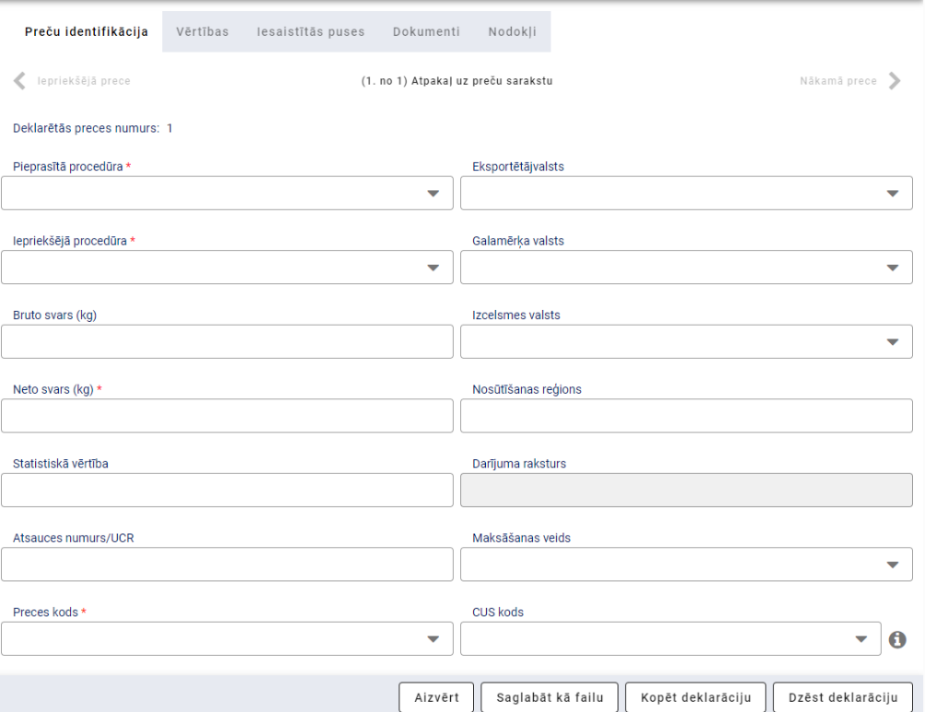
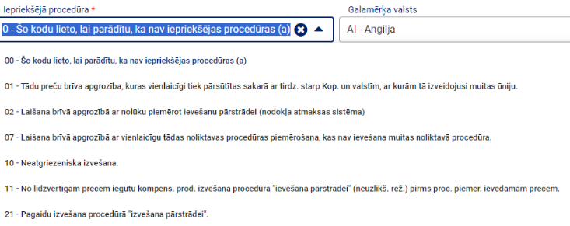
Eksporta deklarācija Preces (3.līmenis)
Dati par precēm tiek aizpildīti atbilstoši informācijai, kas norādīta pievienotajos pavaddokumentos, izvēloties atbilstošo vērtību no klasifikatora

Slide 17
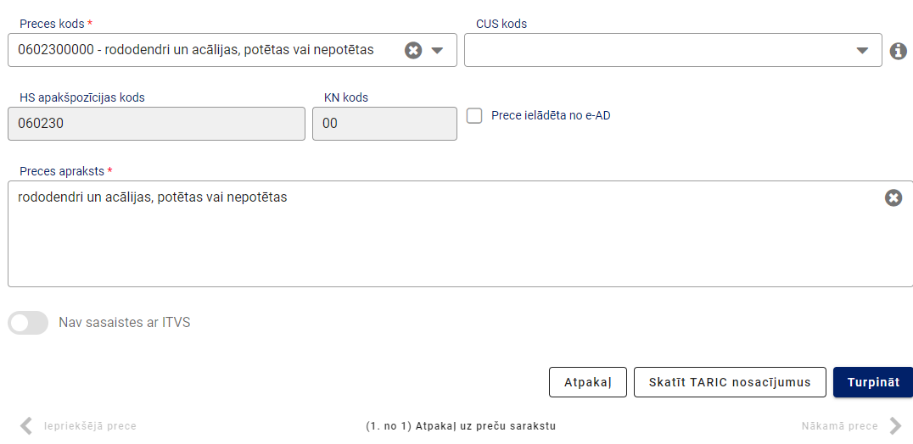
Eksporta deklarācija Preces. Preču HS kods (3. līmenis)
Dati par precēm tiek aizpildīti atbilstoši informācijai, kas norādīta pievienotajos pavaddokumentos (rēķinā, pārvadājuma līgumā u.c.), kods tiek ņemts no ITVS
Ja nepieciešams, tiek veikta ievedamās preces TARIC nosacījumu pārbaude

Slide 18
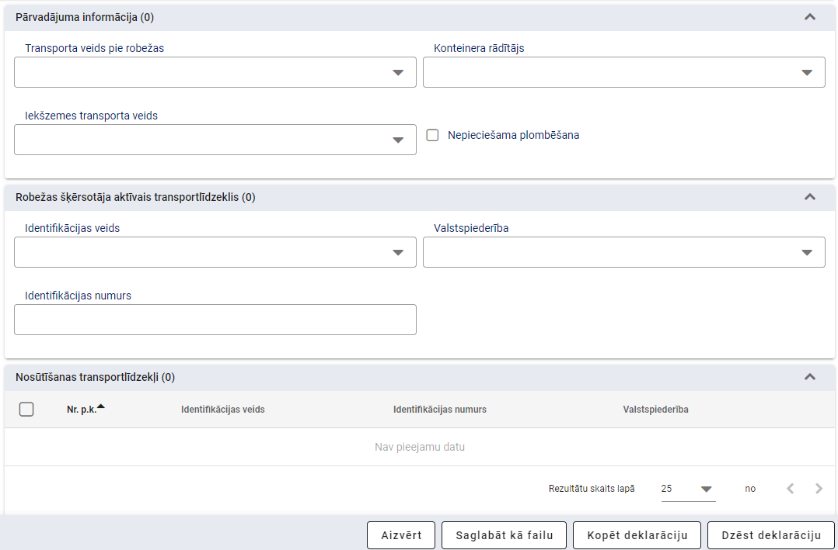
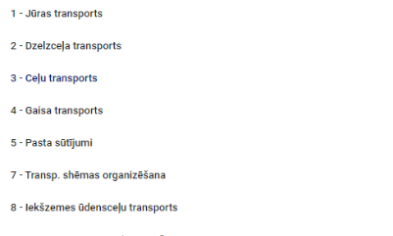
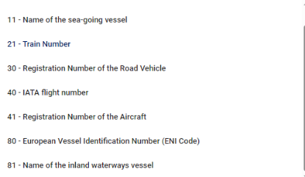
Eksporta deklarācija Pārvadājuma informācija. Transports (3. līmenis)
Dati par transportu tiek aizpildīti atbilstoši transportēšanas veidam, izvēloties atbilstošo vērtību no klasifikatora

Slide 19
Eksporta deklarācija Pārvadājuma informācija. Transports (3. līmenis)
Deklarācijas pārbaude var ilgt pāris sekundes
Dati tiek pārbaudīti asinhroni
Informācija par kļūdām, tiek norādīta «Paziņojumos», izmantojot krāsu apzīmējumus:
Informācija par kļūdām
Informatīvi brīdinošs paziņojums
Informatīvs paziņojums paziņojums par veiksmīgām datu pārbaudēm
Kad deklarācija ir veiksmīgi iesniegta, turpmāk jāseko līdzi deklarācijas statusam

Slide 20
Eksporta deklarācijas statusi
Statuss «Jauna»
AES lietotājs ir uzsācis aizpildīt deklarācijas datus, bet vēl nav to iesniedzis. Deklarācija ir redzama lietotājiem atkarībā no piešķirtajām tiesībām darbam ar sistēmu. Šāda statusa deklarācijas muitas amatpersonām nav pieejamas.
Statuss «Izmaiņas pieprasītas»
Deklarācijas, kurām muitas amatpersona ir pieprasījusi papildu informāciju, statuss „Pieņemta” mainās uz „Izmaiņas pieprasītas”
Statuss «Izmaiņas iesniegtas»
Komersants veic pieprasītās izmaiņas un iesniedz labojumus. Muitas amatpersona veic atkārtotu izskatīšanu un tās pieņem. Deklarācijai tiek izveidota jauna versija, kas satur labojumus un tiek pārcelta statusā „Pieņemta” un «Izlaista eksportam»
Statuss «Iesniegta»
Pēc veiksmīgas deklarācijas pārbaudes, tā ir gatava iesniegšanai. Statuss «Iesniegta» ir redzams pēc pogas «Iesniegt» nospiešanas.
Statusā «Kontrole» deklarācija nonāk, ja tā tiek novirzīta kravas fiziskajai kontrolei
Informācija par kontroli ir norādīta «Paziņojumā par kravas fizisko kontroli»
Fiziskās kontroles gadījumā deklarācija gala statusā «Izlaists eksportam» nonāk tikai pēc tam, kad muitas amatpersona ir veikusi visas atbilstošās kontroles darbības un attiecīgo kontroles rezultātu norādījusi «Muitas kontroles blokā»
Statuss «Pieņemta»
Iesniedzot deklarāciju, tiek veiktas ITVS un citu saistīto sistēmu pārbaudes un tā nonāk statusā «Pieņemta»
Deklarācijas, kurām nav specifisku ITVS paziņojumu, nav nepieciešama papildu informācija
un kuras nav novirzītas kontrolei,
5 min. laikā tiek «Izlaistas eksportam»
Pārējās gaida rindā muitas amatpersonas manuālai apstrādei
Statuss «Izlaista eksportam» – gala statuss

Slide 21
Citi eksporta deklarācijas statusi
Statuss «Uzsākta izmeklēšana»:
deklarācija šajā statusā nonāk 90 dienas (automatizēti) pēc iesniegšanas, ja eksports nav noslēgts
Ja deklarācija ir šādā statusā, par eksporta kontroli atbildīgās muitas amatpersonas var pieprasīt alternatīvos pierādījumus
Statuss «Anulēta»:
deklarācija šajā statusā nonāk 150 dienas (automatizēti) pēc deklarācijas iesniegšanas, ja eksports nav noslēgts
vai
ja komersants ir pieprasījis deklarācijas anulēšanu, iesniedzot pamatojumu (Pēcmuitošana)

Slide 22
Pēcmuitošana Labošana. Anulēšana
Komersants var pieprasīt deklarācijas labošanu un anulēšanu arī pēc tam, kad deklarācija ir statusā «Izlaista eksportam», kā arī tad, ja deklarācija ir statusā «Kontrole» – šādā gadījumā pieprasījums tiks pieņemts un deklarācija anulēta tikai pēc kontroles pabeigšanas
Visa informācija par deklarācijas izmaiņām, versijām un anulēšanu ir pieejama šķirklī «Pēcmuitošana»

Slide 23
Izvešana Izvešanas muitas iestāde
Preču izvešana notiek caur Izvešanas muitas iestādi, kas ir:
muitas iestāde uz ES ārējās robežas
vai
par izvešanas muitas iestādi tiek uzskatīta vieta, kur:
tiek izmantotas stacionārās iekārtas (cauruļvadi, elektroenerģija),
preces iekrauj kuģī vai gaisa kuģī, lai vestu uz galamērķi ārpus ES,
saskaņā ar vienoto pārvadājuma līgumu preču izvešanu no ES preces pārņem dzelzceļa, pasta, avio vai kuģošanas sabiedrība,
kā arī
tranzīta procedūras nosūtītāja iestāde, ja preces izlaistas eksportam un tām piemēro ārējā tranzīta procedūru (KLP un intervences precēm saistībā ar lauksaimniecības kompensāciju),
tranzīta procedūras nosūtītāja muitas iestāde, ja precēm piemēro citu, nevis ārējo tranzīta procedūru un tranzīta procedūras galamērķa muitas iestāde atrodas Kopīgā tranzīta procedūras valstī (EBTA valstis, Turcija, Ziemeļmaķedonija, Serbija) vai pie ES robežas un preces izved no ES teritorijas pēc tam, kad tās šķērsojušas trešo valsti/ teritoriju

Slide 24
Izvešana Preču uzrādīšana
Preces, ko izved no Savienības muitas teritorijas, ir pakļautas muitas uzraudzībai un kontrolei
Preces no Savienības muitas teritorijas jāizved tādā pašā stāvoklī, kādā tās bija brīdī, kad tika pieņemta muitas deklarācija, un tās izvešanas muitas iestādē tiek uzrādītas
Preces uzrāda, iesniedzot Ierašanās paziņojumu
Ierašanās paziņojumu iesniedz:
persona, kura izved preces no Savienības muitas teritorijas,
kura rīkojas personas vārdā vai uzdevumā, kura izved preces no muitas teritorijas,
persona, kas ir uzņēmusies atbildību par preču pārvadāšanu pirms to izvešanas no Savienības muitas teritorijas
Ierašanās paziņojumā var norādīt neatbilstības, ja tādas ir

Slide 25
Izvešana Konsolidēšana
Konsolidēšana ir preču izvešana pa daļām
Ja eksportam noformētās preces plānots izvest pa daļām, tad:
ar «eksporta manifestu» – visas vienā eksporta deklarācijā noformētās preces tiek izvestas tikai caur Latvijas izvešanas muitas iestādēm (vienu vai vairākām)
par katru izvedamo daļu konkrētajai deklarācijai tiek formēts «eksporta manifests»
tālākai preču izvešanai var izmantot TIR procedūru – atbilstoši tranzīta procedūras nosacījumiem konkrētajām precēm piemēro TIR procedūru. Piemērojot TIR procedūru, iespējama preču izvešana arī caur vairāku citu dalībvalstu izvešanas muitas iestādēm

Slide 26
Izvešana Konsolidēšana
Eksporta deklarācija tiek noslēgta tikai tad, kad izvests viss eksporta deklarācijā formētais preču daudzums, vai tad, ja ir dokumentāli pierādāms, ka atlikušo preču daudzums netiks izvests
Vietas, kurās var uzglabāt eksporta procedūrā izlaistās preces (t.i. Savienības preces, kurām noformēta eksporta deklarācija):
muitas noliktava
pagaidu uzglabāšanas vieta
brīvās zonas teritorija
pilnvarotā nosūtītāja TIR procedūrā atļaujā noteiktā vieta – ja Savienības preces izvedīs, tām piemērojot TIR procedūru
reģistrētā eksporta vieta – EMDAS reģistrētā vieta preču uzrādīšanai eksporta procedūrai (Nr.504 “Noteikumi par reģistrētu eksporta vietu un kārtību, kādā informē par preču izvešanu no vietas, kurā var uzglabāt eksporta procedūrā izlaistās preces”)
akcīzes preču noliktava

Slide 27
Izvešana Statusa pārbaude
Ja eksporta krava ir izvesta (šķērsojusi ES ārējo robežu), eksporta deklarācijas statuss ir «Preces eksportētas»
Tas ir gala statuss, kas apliecina, ka krava ir izvesta
Deklarācijas statusu var pārbaudīt pēc MRN, izmantojot norādītās saites:
VID EDS - Elektroniskās deklarēšanas sistēma
MRN Follow-up (europa.eu)

Slide 28
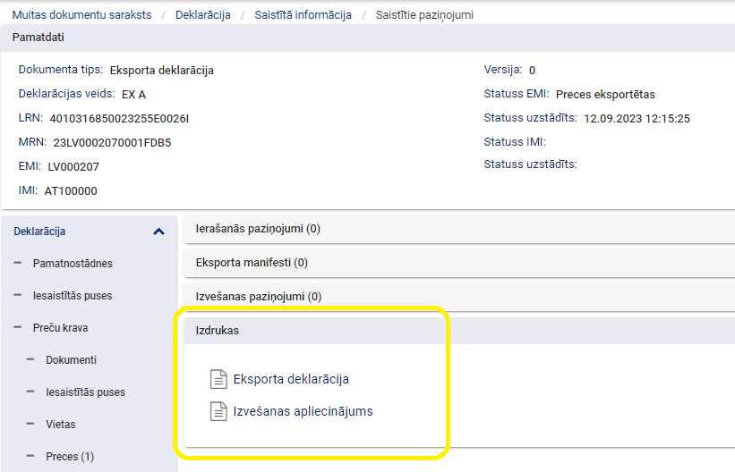
Izvešana Izvešanas apliecinājums
Ja nepieciešams, komersants pats var izdrukāt «Izvešanas apliecinājumu» no deklarācijas izdrukām
Turpat var atrast arī deklarācijas izdruku

Slide 29
Atkāpšanās režīms
Ja VID informē par sistēmas darbības traucējumiem un tiek izsludināts «Atkāpšanās režīms», deklarāciju var noformēt papīra formā
Darba laikā informāciju par deklarāciju noformēšanu atkāpšanās režīmā izsludina EMDAS palīdzības dienests
Ārpus darba laika lēmumu par deklarāciju noformēšanu atkāpšanās režīmā pieņem muitas iestādes amatpersonas
Veidlapas pieejamas VID tīmekļvietnē: https://www.vid.gov.lv/lv/veidlapas

